Slide 1
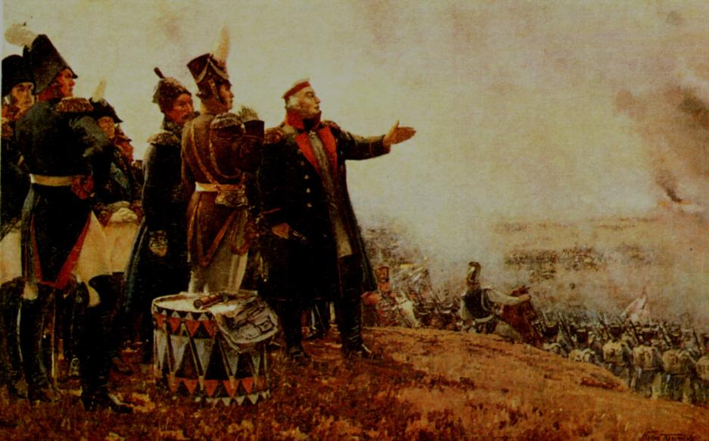
С.В. Герасимов «М.И. Кутузов на Бородинском поле».

Slide 2


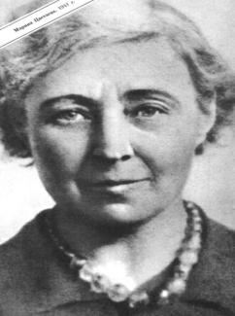
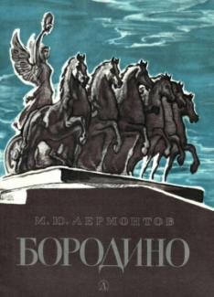
ГЕНЕРАЛАМ ДВЕНАДЦАТОГО ГОДА
Вы, чьи широкие шинели
Напоминали паруса,
Чьи шпоры весело звенели
И голоса,
И чьи глаза, как бриллианты,
На сердце оставляли след,-
Очаровательные франты
Минувших лет!
Одним ожесточеньем воли
Вы брали сердце и скалу,—
Цари на каждом бранном поле
И на балу.
Вас охраняла длань Господня
И сердце матери, вчера —
Малютки-мальчики, сегодня —
Офицера!
Вам все вершины были малы
И мягок самый черствый хлеб,
О, молодые генералы
Своих судеб!
26.12.1913г

Slide 3
Отечественная война
1812 года.
М.Ю. Лермонтов "Бородино"
(1814-1841 гг.)

Slide 4
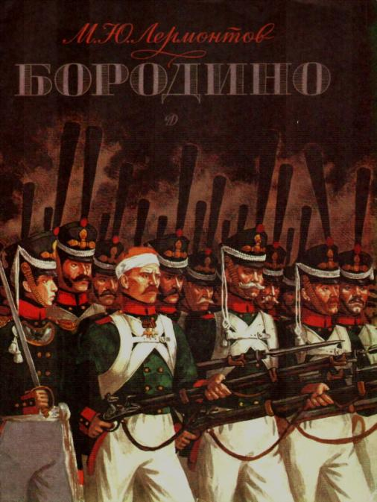
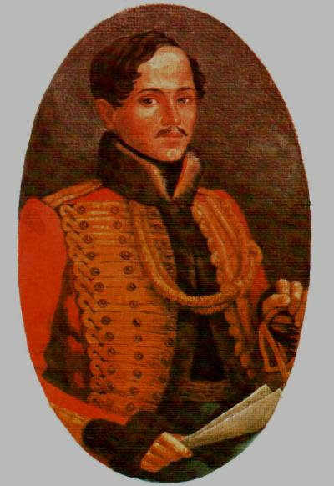

Slide 5
Пожилой
человек
Лирический
герой
Простой
солдат
Артиллерист

Slide 6
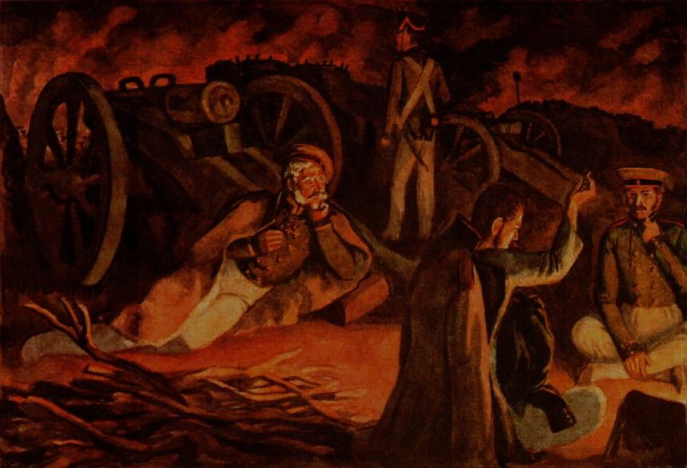
«Забил заряд я в пушку туго…»
«Прилег вздремнуть я у лафета…»

Slide 7
Какое чувство было у солдат русской армии перед битвой? Докажите строчками текста.
Какое желание было у русских солдат?
Как такие строчки следует читать? Прочитайте выразительно.
Почему перестрелку перед боем ветеран называем «безделкой»?
Каких предложений по интонации больше в первой части? Какую роль они играют?

Slide 8
Какой момент боя рассказчик считает самым важным и главным? Зачитайте.
В каком темпе надо читать картины эпизода боя? Почему?
Какие звуки можно услышать в этом сражении? Прочитайте.
Когда и почему старый солдат вспоминает своего командира – полковника?
С каким чувством нужно читать эти строки? Прочитайте.

Slide 9
«Ребята! Не Москва ль за нами?
Умрёмте ж под Москвой,
Как наши братья умирали!»
И умереть мы обещали,
И клятву верности сдержали
Мы в Бородинский бой.

Slide 10
Есть ли место подвигу
?
в наше время

